Slide 1
DSS- EIS- ES- GSS- GIS

Slide 2
Sistem Informasi Berdasarkan Dukungan Kepada Pemakai
Sistem Pemrosesan Transaksi (Transaction Processing System atau TPS)
Sistem Informasi Manajemen (Management Infromation System atau MIS)
Sistem Otomasi Perkantoran (Office Automation System / OAS)
Sistem Pendukung Keputusan (Decision Support System atau DSS)
Sistem Informasi Eksekutif (Executive Infromation System atau EIS)
Sistem Pendukung Kelompok (Group Support System atau GSS)
Sistem Pendukung Cerdas (Intelligent Support System atau ISS).
Mengingat EIS, DSS, dan MIS digunakan untuk mendukung manajemen, maka ketiga sistem ini sering disebut sebagai sistem pendukung manajemen (management support system atau MSS
Minggu 4/AK/Sistem Informatika

Slide 3
SI Menurut Dukungan
Sistem | Fungsi | Pemakai
TPS | Menghimpun dan menyimpan informasi transaksi | Orang yang memproses transaksi
MIS | Mengonversi data yang berasal dari TPS menjadi informasi yang berguna untuk mengelola organisasi dan memantau kinerja | Semua level manajemen
DSS | Membantu pengambil keputusan dengan menyediakan informasi, model, atau perangkat untuk menganalisa informasi | Analis, manajer, dan profesional
Minggu 4/AK/Sistem Informatika

Slide 4
SI Menurut Dukungan (Lanjutan…)
EIS | Menyediakan informasi yang mudah diakses dan bersifat interaktif, tanpa mengharuskan eksekutif menjadi ahli analisis | Manajemen tingkat menengah dan atas
ES | Menyediakan pengetahuan pakar pada bidang tertentu untuk membantu pemecahan masalah | Orang yang hendak memecahkan masalah yang memerlukan kepakaran
OAS | Menyediakan fasilitas untuk memproses dokumen maupun pesan-pesan sehingga pekerjaan dapat dilakukan secara efisien dan efektif | Staf maupun manajer
Minggu 4/AK/Sistem Informatika

Slide 5
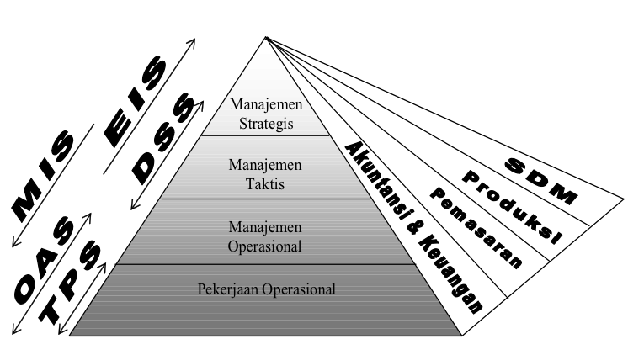
SI Menurut Dukungan (Lanjutan…)
Minggu 4/AK/Sistem Informatika

Slide 6
Sistem Pendukung Keputusan (DSS)
Sistem informasi interaktif yang menyediakan informasi, pemodelan, dan pemanipulasian data yang digunakan untuk membantu pengambilan keputusan pada situasi yang semiterstruktur dan situasi yang tidak terstruktur di mana tak seorangpun tahu secara pasti bagaimana keputusan seharusnya dibuat (Alter, 2002)
Minggu 4/AK/Sistem Informatika

Slide 7
Macam Keputusan
Keputusan terstruktur (structured decision),
Keputusan semiterstruktur (semistructured decision)
Keputusan tak terstruktur (unstructured decision)
Minggu 4/AK/Sistem Informatika

Slide 8
Keputusan Terstruktur
Keputusan terstruktur adalah keputusan yang dilakukan secara berulang-ulang dan bersifat rutin
Prosedur untuk pengambilan keputusan sangat jelas
Keputusan ini terutama dilakukan pada manajemen tingkat bawah
Keputusan pemesanan barang dan keputusan penagihan piutang merupakan contoh keputusan yang terstruktur
Minggu 4/AK/Sistem Informatika

Slide 9
Keputusan Semiterstruktur
Keputusan semiterstruktur adalah keputusan yang mempunyai sifat yakni sebagian keputusan dapat ditangani oleh komputer dan yang lain tetap harus dilakukan oleh pengambil keputusan
Pengevaluasian kredit, penjadwalan produksi, pengendalian sediaan merupakan beberapa contoh keputusan ini
Minggu 4/AK/Sistem Informatika

Slide 10
Keputusan Tak Terstruktur
Keputusan tak terstruktur adalah keputusan yang penanganannya rumit, karena tidak terjadi berulang-ulang atau tidak selalu terjadi
Keputusan ini menuntut pengalaman dan berbagai sumber yang bersifat eksternal Keputusan ini umumnya terjadi pada manajemen tingkat atas
Pengembangan teknologi baru, keputusan untuk bergabung dengan perusahaan lain, dan perekrutan eksekutif merupakan contoh keputusan yang tak terstruktur
Minggu 4/AK/Sistem Informatika

Slide 11
Sistem Pendukung Keputusan (DSS)
DSS lebih ditujukan untuk mendukung manajemen dalam melakukan pekerjaan yang bersifat analitis, dalam situasi yang kurang terstruktur dan dengan kriteria yang kurang jelas
DSS tidak dimaksudkan untuk mengotomasikan pengambilan keputusan, tetapi memberikan perangkat interaktif yang memungkinkan pengambil keputusan dapat melakukan berbagai analisis dengan menggunakan model-model yang tersedia
Minggu 4/AK/Sistem Informatika

Slide 12
Karakteristik DSS (Laudon dan Laudon, 1998)
Menawarkan keluwesan, kemudahan beradaptasi, dan tanggapan yang cepat Memungkinkan pemakai memulai dan mengendalikan mauskan dan keluaran Dapat dioperasikan dengan sedikit atau tanpa bantuan pemrogram profesional Menyediakan dukungan untuk keputusan dan permasalahan yang solusinya tak dapat ditentukan di depan Menggunakan analisis data dan perangkat pemodelan yang canggih
Minggu 4/AK/Sistem Informatika

Slide 13
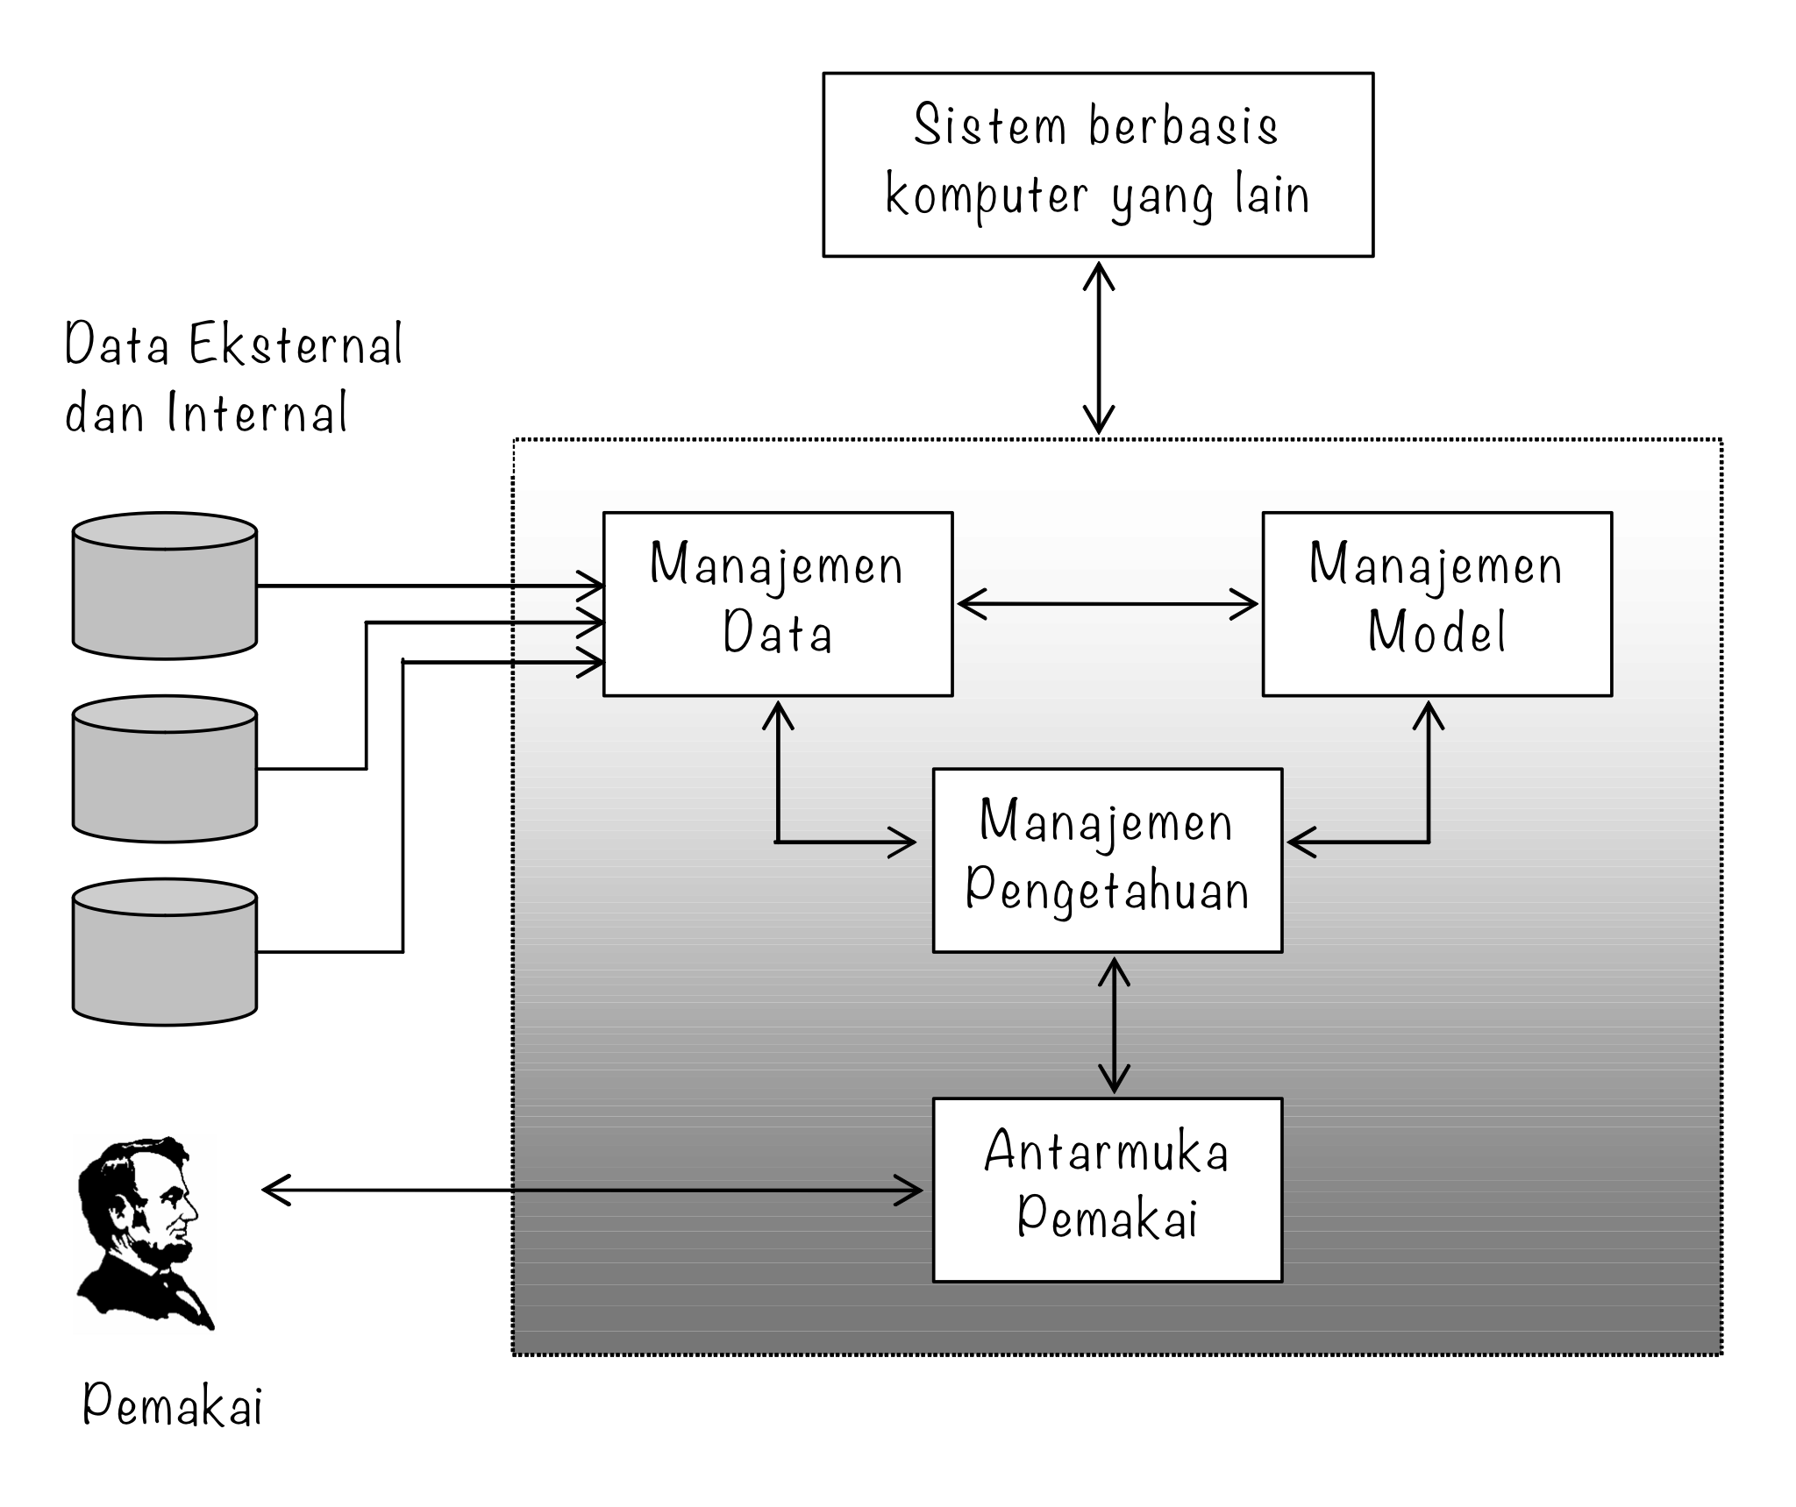
Model Konseptual DSS
Minggu 4/AK/Sistem Informatika

Slide 14
Teknik Pemodelan DSS
Teknik | Pendekatan
Simulasi | Menciptakan model matematis terhadap suatu keadaan menggunakan teknik-teknik simulasi untuk meniru keadaan yang nyata
Optimisasi | Menciptakan model matematis terhadap suatu keadaan dengan menggunakan teknik riset operasi untuk memperoleh solusi yang terbaik
OLAP (Online analytical processing) dan data mining | Menggunakan teknik statistik untuk menganalisis hasil-hasil bisnis dan mencari hubungan-hubungan yang tersembunyi
Sistem pakar | Meniru seorang ahli di bidang tertentu dalam melakukan pengambilan keputusan
Minggu 4/AK/Sistem Informatika

Slide 15
Teknik Pemodelan DSS (Lanjutan…)
Jaringan saraf (neural networks) | Menggunakan teknik pembelajaran untuk mengenali pola dalam suatu data
Logika kabur (fuzzy logic) | Menggunaan pendekatan derajat keanggotaan (derajat kerelativan) dalam melakukan pengambilan keputusan sebagai pengganti logika biner (benar atau salah)
Penalaran berbasis kasus (Case-based reasoning) | Menggunakan pendekatan kecerdasan buatan yang membuat basis data contoh-contoh yang membantu pengambilan keputusan
Agen cerdas (Intelligent Agents) | Menentukan parameter-parameter keputusan terhadap agen terkomputerisasi yang mencari salah satu atau beberapa basis data untuk menemukan jawaban tertentu, seperti harga terendah sebuah kamera tertentu
Minggu 4/AK/Sistem Informatika

Slide 16
Sistem Informasi Eksekutif (EIS)
Sistem informasi yang menyediakan fasilitas yang fleksibel bagi manajer dan eksekutif dalam mengakses informasi eksternal dan internal yang berguna untuk mengidentifikasi masalah atau mengenali peluang
Pemakai yang awam dengan komputerpun tidak sulit mengoperasikannya karena sistem dilengkapi dengan antarmuka yang sangat memudahkan pemakai untuk menggunakannya (user-friendly).
Minggu 4/AK/Sistem Informatika

Slide 17
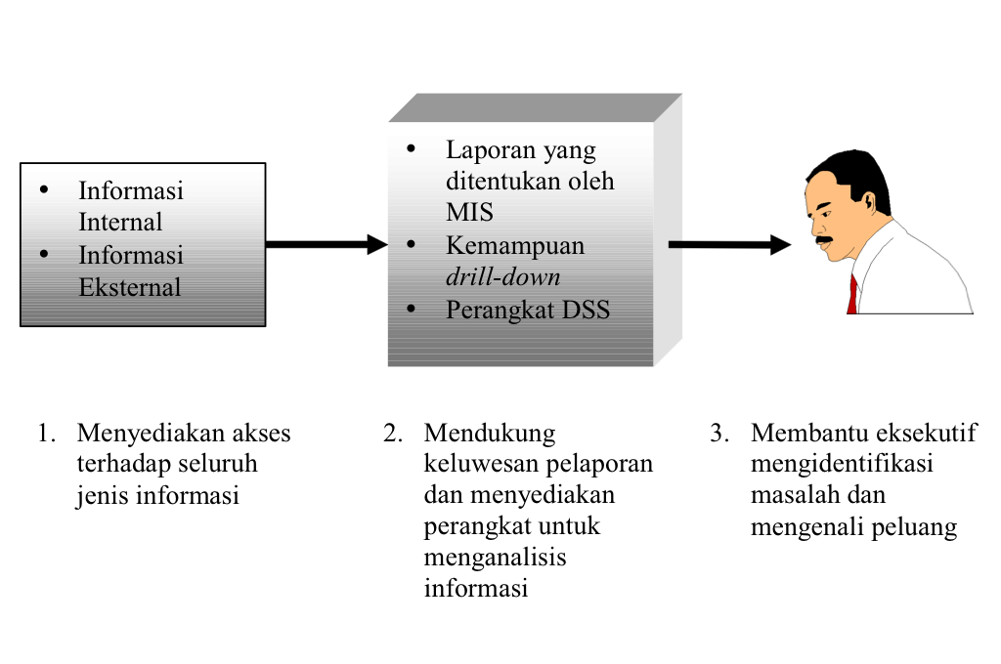
Sistem Informasi Eksekutif (EIS)
Minggu 4/AK/Sistem Informatika

Slide 18
Mengapa EIS berbeda dengan MIS dan DSS?
MIS menyediakan laporan-laporan standar yang dibuat berdasarkan periode yang tertentu (harian, mingguan, dan sebagainya). Hasilnya dipakai untuk memantau infikator-indikator yang sama dari waktu ke waktu dan tak dapat digunakan untuk menganalisis masalah atau situasi baru.
DSS awalnya dirancang untuk menganalisa masalah dan situasi baru, tetapi dalam prakteknya perangkat-perangkat yang disediakan terlalu menuntut kepakaran. Hanya analis yang bisa memanfaatkannya. Sementara itu, hanya sedikit manajer yang mempunyai kemampuan analis. Oleh karena itu, DSS jarang dipakai secara langsung oleh eksekutif pada tingkat menengah dan atas.
Minggu 4/AK/Sistem Informatika

Slide 19
Mengapa EIS berbeda dengan MIS dan DSS?
Berbeda dengan tipe sistem informasi yang lain, EIS secara pokok tidak dirancang untuk menyelesaikan masalah tertentu
EIS dirancang untuk membantu eksekutif mencari informasi yang diperlukan manakala mereka membutuhkannya dan dalam bentuk apapun yang paling bermanfaat
EIS juga memiliki perangkat DSS yang digunakan untuk membantu eksekutif memahami permasalahan atau peluang yang ada sehingga mereka dapat mengembangkan strategi
Minggu 4/AK/Sistem Informatika

Slide 20
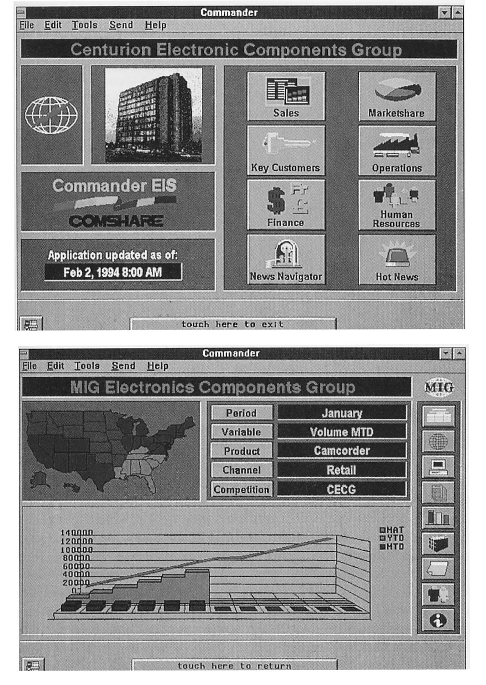
Contoh EIS
Minggu 4/AK/Sistem Informatika

Slide 21
Karakteristik EIS
Dapat digunakan untuk meringkas, menapis, dan memperoleh detil data Menyediakan analisis kecenderungan (trend analysis), pelaporan perkecualian, dan kemampuan drill-down Dapat digunakan untuk mengakses dan memadukan data internal dan eksternal Mudah digunakan dan terkadang tidak perlu atau hanya perlu sedikit pelatihan untuk menggunakannya Dapat digunakan secara langsung oleh eksekutif tanpa perantara Menyajikan informasi dalam bentuk teks, grafik, dan tabel Terkadang dilengkapi fasilitas komunikasi elektronis (e-mail dan konferensi dengan komputer), kemampuan analisis data (spreadsheet, bahasa query, dan DSS), dan perangkat produktivitas pribadi (seperti kalendar elektronis)
.
Minggu 4/AK/Sistem Informatika

Slide 22
Sistem Pendukung Kelompok (GSS)
Sistem informasi yang digunakan untuk mendukung sejumlah orang yang bekerja dalam suatu kelompok
Sistem ini pada awalnya dibuat untuk mendukung sejumlah orang yang berada pada lokasi yang berbeda yang hendak melakukan sumbang-saran, pemberian komentar, pemilihan suara, dan evaluasi terhadap alternatif-alternatif melalui sarana komunikasi
Istilah yang umum sebelum GSS digunakan yaitu GDSS (Group Decision Support System)
GSS terkadang disebut sistem pertemuan elektronis (Martin, 2002), sistem kolaborasi perusahaan (O’Brien, 2001), dan sistem pendukung grup kerja (Haag, 1999).
Minggu 4/AK/Sistem Informatika

Slide 23
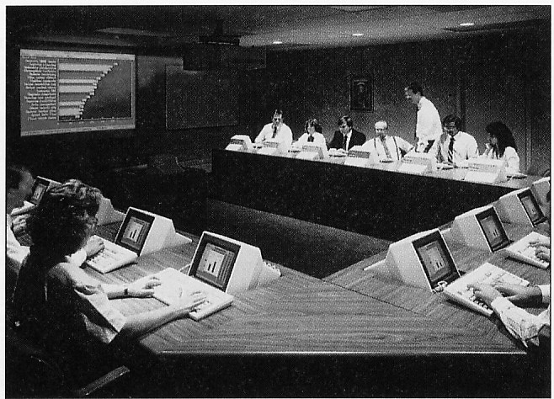
Contoh Lingkungan GSS
Minggu 4/AK/Sistem Informatika

Slide 24
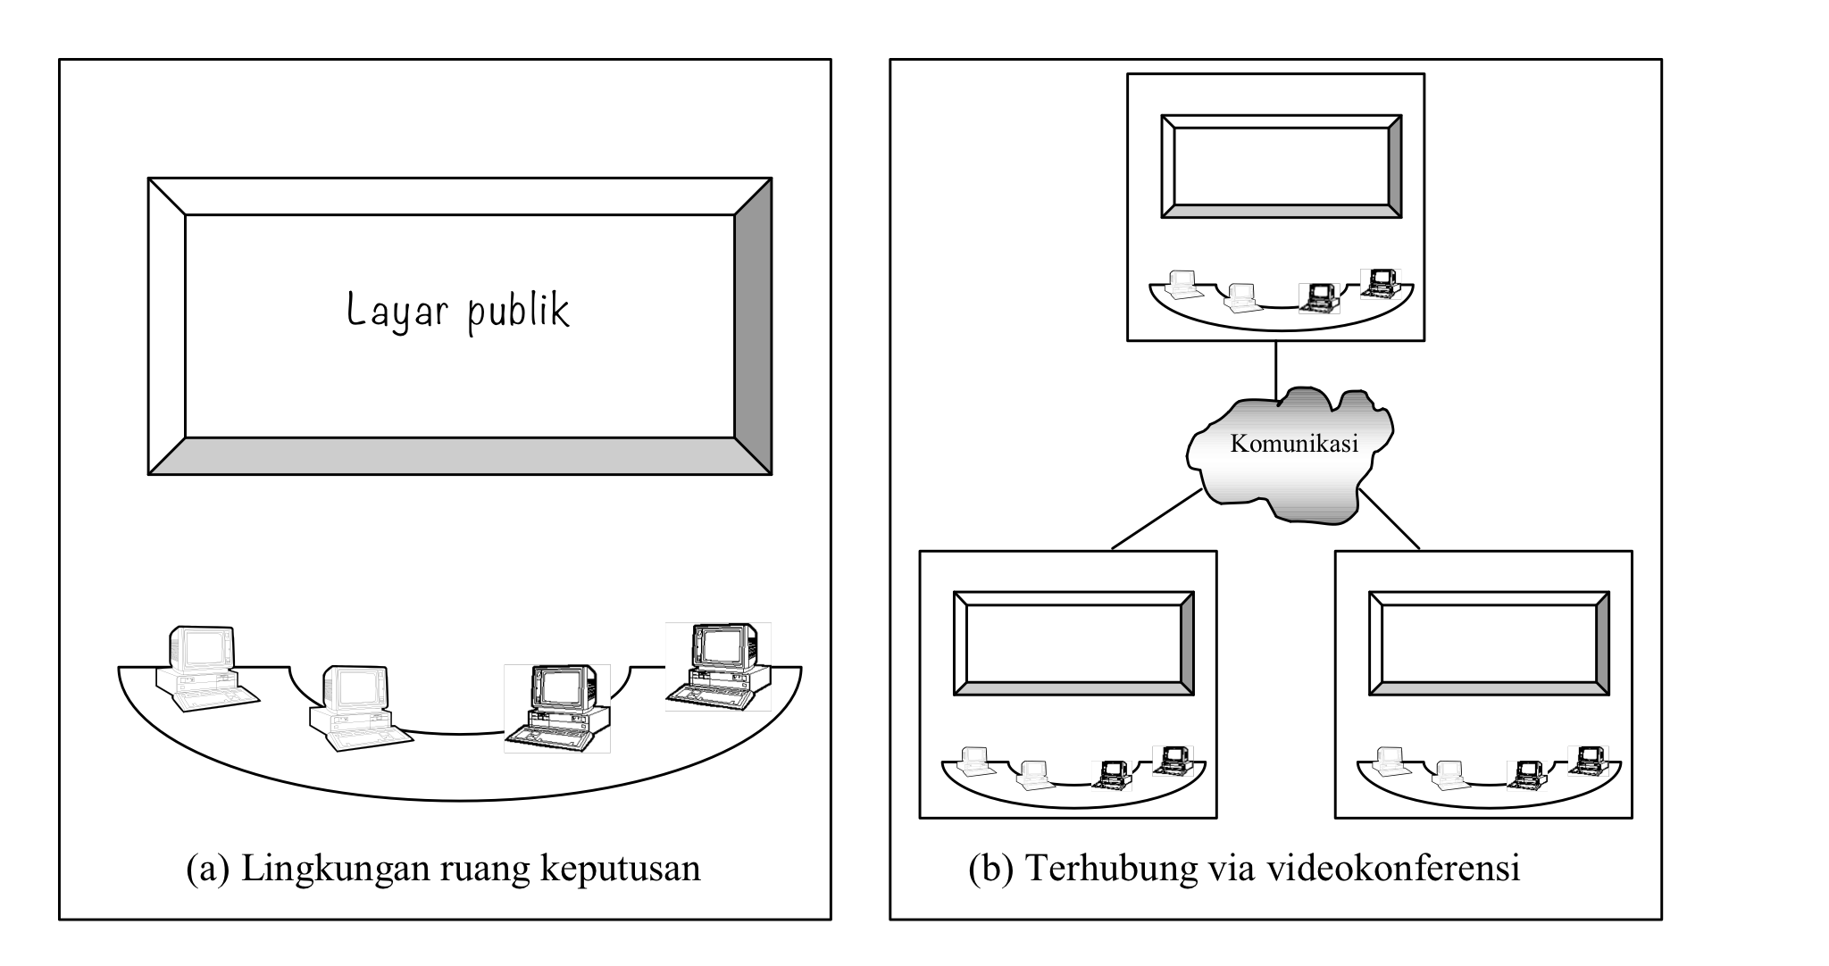
Arsitektur GSS
Minggu 4/AK/Sistem Informatika

Slide 25
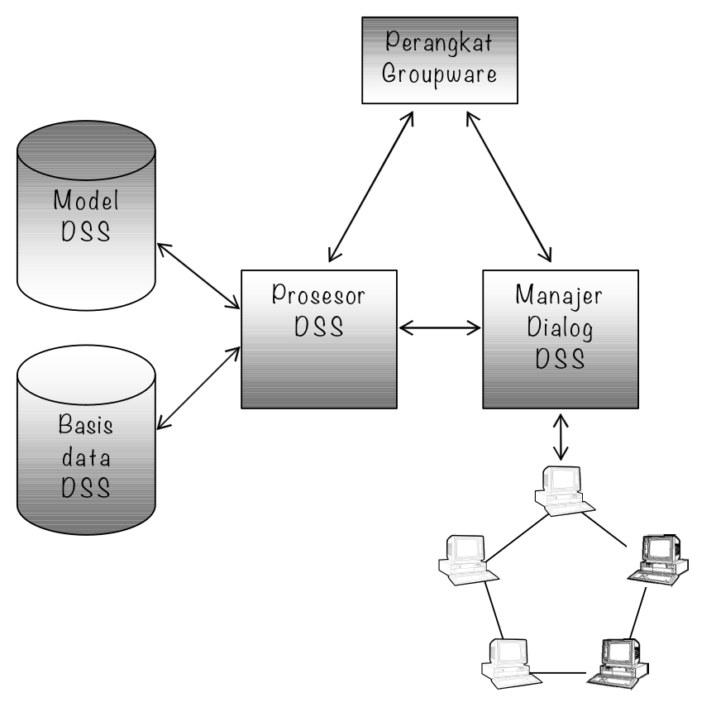
Arsitektur GSS Detil
Minggu 4/AK/Sistem Informatika

Slide 26
Groupware
Perangkat lunak yang mendukung GSS biasa disebut Groupware
Salah satu contohnya adalah Lotus Notes yang berjalan pada platform Windows.
Minggu 4/AK/Sistem Informatika

Slide 27
Sistem Pendukung Cerdas
Kadangkala hanya disebut sistem cerdas adalah sistem yang memiliki kemampuan seperti kecerdasan manusia
Beberapa sifat sistem ini:
Belajar atau memahami permasalahan berdasarkan pengalaman
Memberikan tanggapan yang cepat dan memuaskan terhadap siatusi-situasi baru
Mampu menangani masalah yang kompleks (masalah semiterstruktur)
Memecahkan permasalahan berdasarkan penalaran
Menggunakan pengetahuan untuk menyelesaikan permasalahan
Minggu 4/AK/Sistem Informatika

Slide 28
Aplikasi Sistem Cerdas pada Bisnis
Sistem pakar (expert system), yaitu sistem yang meniru kepakaran (keahlian) seseorang dalam bidang tertentu dalam menyelesaikan suatu permasalahan (Horn, 1986)
Sistem pengolahan bahasa alami (natural language processing)
Minggu 4/AK/Sistem Informatika

Slide 29
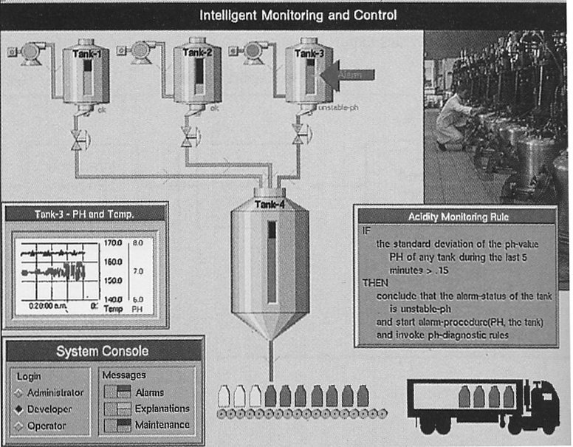
Contoh Aplikasi Sistem Pakar
Minggu 4/AK/Sistem Informatika

Slide 30
Contoh Aplikasi Sistem Pakar
XSEL
Sistem pakar ini dapat bertindak sebagai asisten penjual, yang membantu penjual komputer DEC memilihkan pesanan pelanggan sesuai dengan kebutuhan
MYCIN
Sistem ini dikembangkan di Universitas Stanford pada pertengahan 1970-an dengan tujuan untuk membantu jurumedis dalam mendiagnosa penyakit yang disebabkan bakteri.
PROSPECTOR
Sistem ini diciptakan oleh Richard Duda, Peter Hard, dan Rene Reboh pada tahun 1978 yang menyediakan kemampuan seperti seorang pakar di bidang geologi.
Minggu 4/AK/Sistem Informatika

Slide 31
Contoh Dialog Sistem Pakar
Sistem pakar: Apakah buah berbentuk bulat?
Pemakai: Ya
Sistem pakar: Apakah buah berwarna hijau ketika muda dan kuning ketika
sudah tua?
Pemakai: Tidak
Sistem pakar: Apakah buah berwarna hijau ketika muda dan merah ketika
sudah tua?
Pemakai: Ya
Sistem pakar: Apakah berbatang?
Pemakai: Ya
Sistem pakar: Menurut pengetahuan yang saya miliki, Apel memenuhi
kriteria yang Anda sebutkan.
Minggu 4/AK/Sistem Informatika

Slide 32
Model Konseptual Sistem Pakar
Minggu 4/AK/Sistem Informatika

Slide 33
Bagian Sistem Pakar
Basis pengetahuan merupakan komponen yang berisi pengetahuan-pengetahuan yang berasal dari pakar
Berisi sekumpulan fakta (fact) dan aturan (rule). Fakta berupa situasi masalah dan teori tentang area masalah
Aturan adalah suatu arahan yang menggunakan pengetahuan untuk memecahkan masalah pada bidang tertentu.
Minggu 4/AK/Sistem Informatika

Slide 34
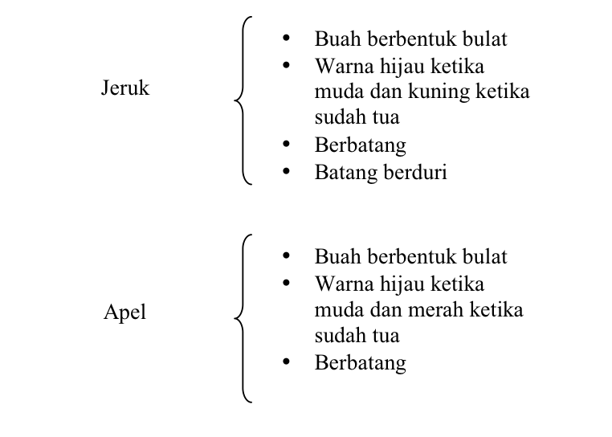
Contoh Aturan
Minggu 4/AK/Sistem Informatika

Slide 35
Bagian Sistem Pakar
Mesin inferensi adalah komponen yang menjadi otak sistem pakar. Bagian inilah yang berfungsi melakukan penalaran dan pengambilan kesimpulan
Fasilitas penjelas merupakan komponen yang berfungsi untuk memberikan penjelasan kepada pemakai yang memintanya. Jenis pertanyaan yang dapat ditangani biasanya berupa “Mengapa” dan “Bagaimana”. Tidak semua sistem pakar menyediakan bagian ini. Contoh berikut memberikan gambaran tentang penjelasan oleh sistem pakar
Antarmuka pemakai merupakai bagian yang menjembatani antara sistem dan pemakai. Melalui bagian inilah pemakai berkomunikasi dengan sistem.
Minggu 4/AK/Sistem Informatika

Slide 36
Fasilitas Penjelas
Minggu 4/AK/Sistem Informatika

Slide 37
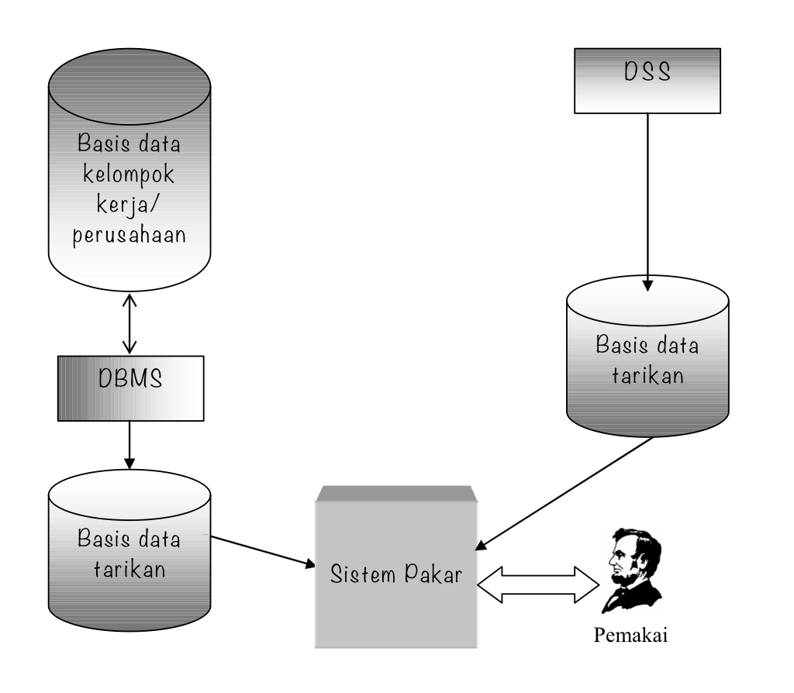
Interaksi SP dengan Sistem Lain
Minggu 4/AK/Sistem Informatika

Slide 38
Sistem Informasi Geografis
Sistem berbasis komputer yang digunakan untuk menyimpan dan memanipulasi informasi geografis (Aronoff, 1989)
Hal ini memungkinkan data dapat diakses penunjukan ke suatu lokasi dalam peta yang tersaji secara digital.
Minggu 4/AK/Sistem Informatika

Slide 39
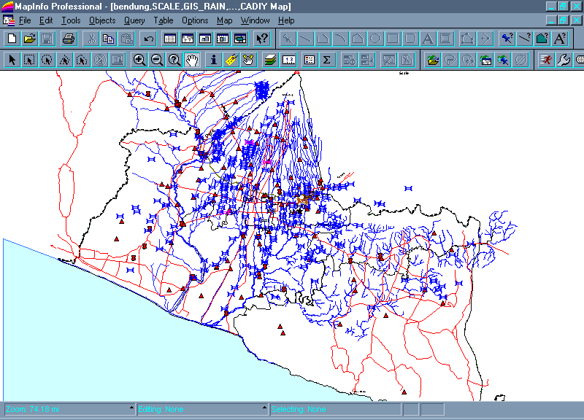
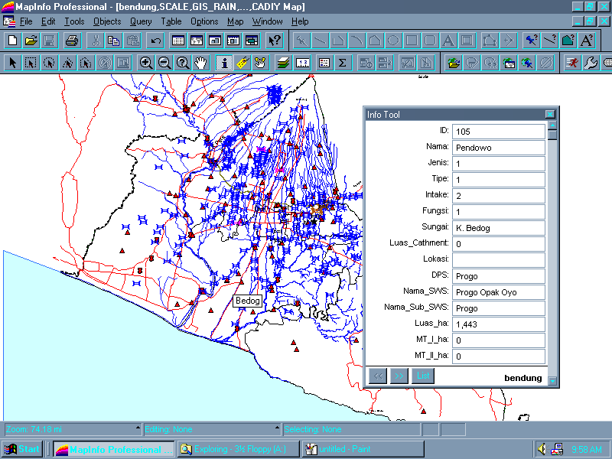
Contoh SIG
Minggu 4/AK/Sistem Informatika

Slide 40
Sistem Informasi Geografis
Kebanyakan GIS menggunakan konsep “lapis” (layer). Setiap lapisan mewakili satu fitur geografi dalam area yang sama dan selanjutnya semua lapisan bisa saling ditumpuk untuk mendapatkan informasi yang lengkap
Setiap lapisan dapat dibayangkan seperti plastik transparan yang mengandung hanya gambar tertentu
Pemakai bisa memilih transparan-transparan yang dikehendaki dan kemudian saling ditumpangkan sehingga akan diperoleh gambar yang merupakan gabungan dari sejumlah transparan.
Minggu 4/AK/Sistem Informatika

Slide 41
Sistem Informasi Geografis
GIS sesungguhnya merupakan salah satu jenis DSS. Itulah sebabnya, kadangkala GIS disebut sebagai Spatial Decision Support System / SDSS (Martin, 2002)
GIS pada masa kini bahkan dapat menggabungkan tugas-tugas pengambilan keputusan seperti:
mencari rute terpendek atau tercepat dari posisi A ke posisi B
menentukan kalau ada lokasi lain yang memiliki pola serupa
mengelompokkan daerah penjualan untuk meminimalkan jarak perjalanan
Minggu 4/AK/Sistem Informatika

